Slide 1
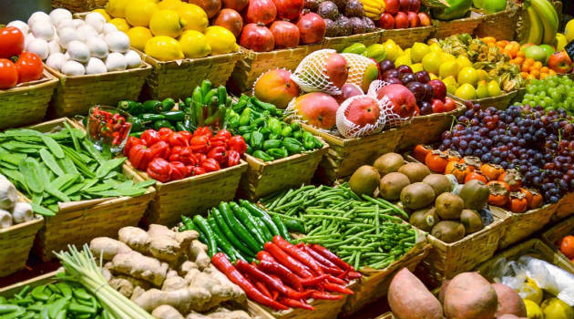
¡Economía, mercado y más!
“Una mirada a la economía nacional”

Slide 2
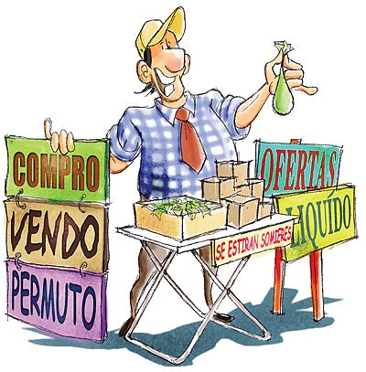
LA ECONOMÍA Y LAS CIENCIAS SOCIALES
La economía se enmarca dentro de las ciencias sociales ya que esta se dedica al estudio de los procesos productivos, de intercambio y al análisis del consumo de bienes (productos) y servicios.
El vocablo economía proviene del griego y significa “administración de una casa o familia”.

Slide 3
¿QUÉ NOS DICE EL ECONOMISTA BRITÁNICO LIONEL ROBBINS SOBRE ECONOMÍA?
La economía trae a la vista que el conflicto de elección es una de las características permanentes de la existencia humana.
La ciencia económica es una rama que analiza cómo los seres humanos satisfacen sus necesidades ilimitadas con recursos escasos. Por lo tanto, cuando un individuo utiliza un recurso para la producción de cierto bien o servicio, está asumiendo el coste de no poder usarlo para la producción de otro distinto. Esto se denomina coste de oportunidad. En este caso la función de la economía es aportar criterios racionales para que la asignación de recursos sea lo más eficiente posible.

Slide 4
CORRIENTES FILOSÓFICAS SOBRE ECONOMÍA
La economía positiva se refiere a postulados económicos que pueden verificarse.
ECONOMÍA POSITIVA:
La economía normativa son afirmaciones que se basan en juicios de valor que no pueden comprobarse.
ECONOMÍA NORMATIVA:

Slide 5
LA ECONOMÍA Y SUS ACEPCIONES – 1ra Parte.
“La economía sostenible”, conocida también como “desarrollo sostenible”, es un término nuevo acuñado en los últimos años y que encierra un proyecto de vida social basado en la reutilización de la materia prima para fines diversos.
“La economía empresarial” es la forma en la que una organización, puede manejar sus recursos y servicios, ofreciendo una visión competitiva frente al mercado.
“La economía natural”, el biólogo y filósofo estadounidense Michael Ghiselin define la economía natural como el estudio de las consecuencias que la escasez causa en los seres vivos.
“La economía política” es el estudio de los comportamientos humanos, examinados dentro de un contexto jurídico característico.

Slide 6
LA ECONOMÍA Y SUS ACEPCIONES – 2da Parte.
“La economía mixta” es un sistema de intercambio comercial que no es completamente libre, donde el Estado se encarga de pautar ciertas normas que posibilitan una distribución equilibrada de las ganancias entre los diferentes comerciantes de ese sistema económico.
Por su parte, “la economía de mercado” es un sistema social donde los factores que influyen son la división del empleo, de los bienes y servicios y la interacción entre los entes que componen una sociedad. Es un sistema libre de precios fijados por la demanda y la oferta. Sistema económico absolutamente libre, donde los que intervienen en el ejercicio de compra-venta pautan las condiciones. No existe hoy en día ningún país donde la libertad comercial sea absoluta.

Slide 7
EL MERCADO
El mercado es el escenario dónde tiene lugar el intercambio de productos y servicios.
El mercado en si, tiene sus orígenes en la antigüedad, incluso antes de la aparición del dinero, donde las transacciones se realizaban por medio del trueque.
Con la aparición del dinero el mercado evoluciona y se transforma hasta lo que conocemos hoy en día.
En el contexto del mercado convencional, los precios de los bienes y servicios se fijan por la oferta y la demanda.

Slide 8
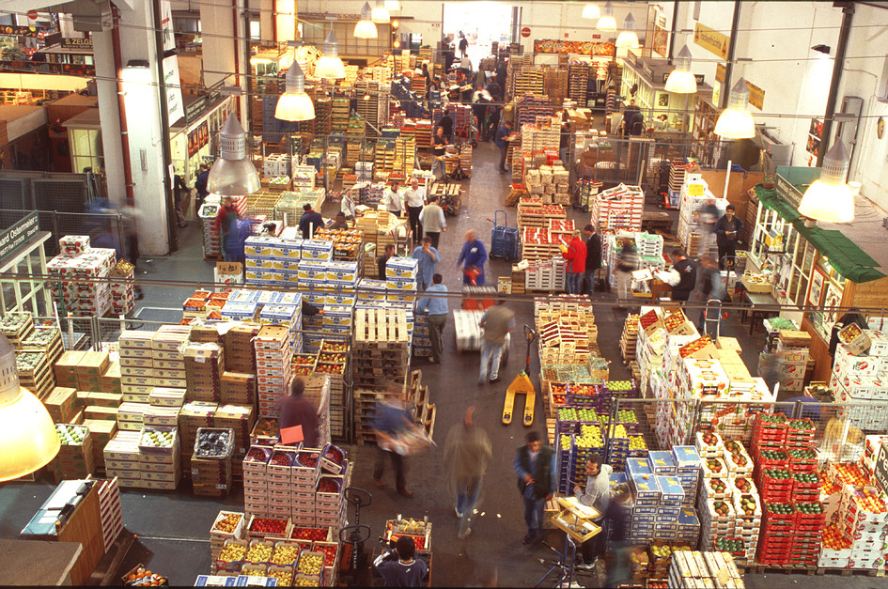
Mercados mayoristas: Alto volumen de ventas
El mercado mayorista es un componente de la cadena de distribución, en que la empresa o el empresario no se pone en contacto directo con los consumidores o usuarios finales de sus productos, sino que entrega esta tarea a un especialista. El mayorista es un intermediario entre el fabricante (o productor) y el usuario intermedio (minorista), intermediario.
Interior del Mercado Mayorista de alimentación en Múnich (Alemania), el tercer centro mayorista de Europa.

Slide 9
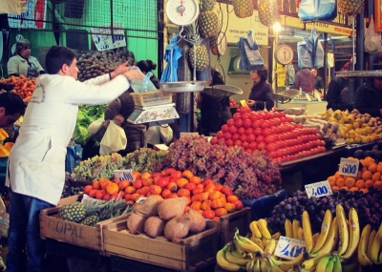
Mercados minoristas: Bajo volumen de ventas.
El distribuidor minorista, venta en menudeo, detallista o simplemente minorista es la empresa comercial o persona en régimen de autónomo que vende productos al consumidor final. Es el último eslabón del canal de distribución, el que está en contacto con el mercado.
El Mercado Cardonal es un mercado de abastos ubicado en el sector de El Almendral, en el plan de la ciudad de Valparaíso, Chile.

Slide 10
EL MERCADO Y SUS PARTICIPANTES EN LA OFERTA
Competencia perfecta | Oligopolios | Monopolios
Hay muchos vendedores y muchos compradores, por lo tanto ninguno puede influir en el funcionamiento (especialmente en los precios) del mercado. | Hay pocos ofertantes para un determinado producto o servicio y por lo tanto se ponen de acuerdo en fijar precios y condiciones de venta. De esta manera se elimina la competencia entre ellos. | Un solo ofertante de un producto o servicio muy demandado, por lo tanto puede fijar el precio y las condiciones que más lo benefician.

Slide 11
EL MERCADO Y EL CONTROL
Mercados regulados
El Estado ejerce controles sobre los precios y las condiciones de venta.
El Estado no ejerce controles, por lo tanto, es el mercado quien fija los precios en base a la oferta y la demanda.
Mercados desregulados

Slide 12
TRANSACCIONES DE BIENES O SERVICIOS
El mercado de bienes se refiere a la compra y venta de productos y mercancías.
El mercado de servicios hace referencia a una contratación.

Slide 13
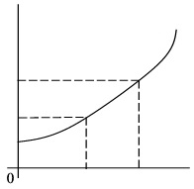
LA OFERTA
Curva de Oferta
“Oferta” es la cantidad de productos o servicios ofrecidos en el mercado. En la oferta, ante un aumento del precio, aumenta la cantidad ofrecida.
Precio
Curva de la oferta: En la curva puede verse como cuando el precio es muy bajo, ya no es rentable ofrecer ese producto o servicio en el mercado, por lo tanto la cantidad ofrecida es 0.
Cantidad Ofrecida

Slide 14
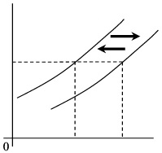
¿Cómo se desplaza la curva de la oferta?
Curva de Oferta
Si existen modificaciones al precio, como por ejemplo: incentivos a la fabricación de un determinado producto, se produce un desplazamiento de la curva en sí (y no sobre la curva). Esto quiere decir que al mismo precio habrá más o menos interesados en ofertar (mayor o menor cantidad ofrecida en el mercado).
Precio
Cantidad Ofrecida

Slide 15
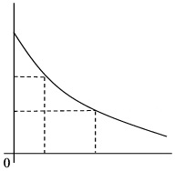
LA DEMANDA
“Demanda” es la cantidad de bienes o servicios que los compradores intentan adquirir en el mercado.
Curva de la demanda: Por medio de la ley de la demanda, se determina que al subir el precio de un bien o servicio, la demanda de éste disminuye (a diferencia de los cambios en otros factores que determinan un corrimiento de la curva en sí).
Sin embargo, la variación de la cantidad de bienes y servicios demandados no siempre es lineal con la variación del precio (tal cual lo muestra el gráfico).
Precio
Demanda
Cantidad

Slide 16
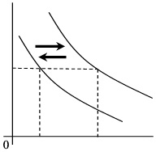
¿Cómo se desplaza la curva de la demanda?
Cuando se producen modificaciones distintas al precio (como por ejemplo en los hábitos de consumo al ponerse de moda un producto o dejarse de utilizar debido a la aparición de otro, etc.), se produce un desplazamiento de la curva de demanda. Esto significa que a un mismo precio habrá más o menos interesados en demandar ese bien o producto.
Precio
Demanda
Cantidad

Slide 17
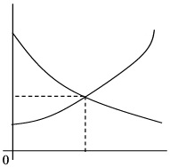
Un equilibrio entre oferta y demanda
Dentro de los parámetros normales, el mercado se encuentra equilibrado. Por lo tanto, se oferta tanto como se demanda. Esto quiere decir que todo lo que hay para vender se vende (nadie demanda más ni menos de ese determinado bien o servicio de lo que está ofertado en el mercado).
Precio
Oferta
Demanda
Equilibrio
Cantidad

Slide 18
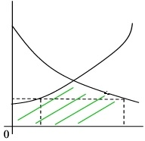
Cuándo hay exceso de demanda
Cuando se bajan mucho los precios de un bien determinado, aumenta su demanda (más interesados sobre el mismo) y al mismo tiempo comienza a descender la cantidad ofrecida (sería menos rentable y por lo tanto habría menos interesados en ofrecerlo).
Este efecto produce un exceso de demanda, es decir muchos compradores interesados en comprar y al mismo tiempo un mercado que ofrece menos cantidad.
En ese caso no estará equilibrado hasta que se llegue a un nuevo punto de equilibrio del mercado.
Oferta
Precio
Demanda
Cantidad

Slide 19
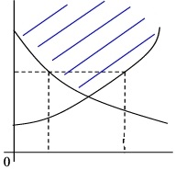
Cuándo existe un exceso de oferta
Cuándo el precio de un determinado bien sube, nuevamente existe un problema en el equilibrio. Esto quiere decir que hay más vendedores que están interesados en vender (ya que la rentabilidad será mucho mayor), pero al mismo tiempo hay menos compradores interesados en comprar (porque el precio es más alto). Esta situación se conoce como exceso de oferta.
Como en el caso anterior el mercado no estará equilibrado hasta llegar a un nuevo punto de equilibrio en el que se oferte tanto como se demanda.
Precio
Oferta
Demanda
Cantidad

Slide 20
LA COLUSIÓN Y EL ENGAÑO AL MERCADO
-La colusión es un término que se aplica a la economía, en la cual se introducen estrategias de fortalecimiento de algunas empresas pertenecientes al mismo sector o rubro con el fin de mantener un control del abastecimiento del producto que distribuyen y recibiendo las ganancias por igual, sectorizando así el mercado local más importante.
-Estos acuerdos se crean con la finalidad de parcializar el mercado, para convertirlo en un monopolio de acción solo para quienes forman parte de la colusión establecida, cerrándole así la puerta a otras empresas o compañías que a menor escala formas parte del grupo de competencia libre en el área de marketing.
La colusión es un engaño a la competencia económica y a las personas.

Slide 21
EJEMPLOS DE COLUSIÓN EN CHILE

Slide 22
LA COLUSIÓN DE LAS FARMACIAS
¿Recuerda la colusión de precios en las cadenas farmacéuticas de nuestro país?, en mayo de 2008 comenzó una investigación por una colusión de precios entre las mayores cadenas chilenas, Farmacias Ahumada (FASA), Salcobrand y Cruz verde, tras una denuncia del Servicio Nacional de Salud.
Durante la investigación se detectaron alzas concertadas en los precios de 222 medicamentos, los que preferentemente eran para tratar enfermedades crónicas como el Parkinson, la diabetes, el asma, la epilepsia y el reumatismo, además de anticonceptivos y antibióticos.
Fuente: http://www.cambio21.cl/cambio21/site/artic/20110906/pags/20110906184105.html

Slide 23
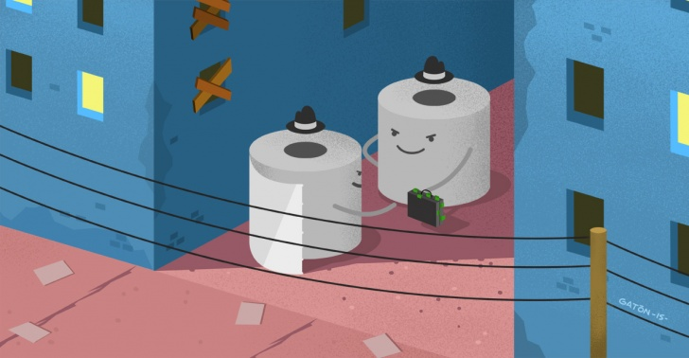
LA COLUSIÓN DEL CONFORT
Esta colusión es el engaño que provocó a todos los consumidores y al mercado nacional las papeleras CMPC Tissue y SCA Chile. Ambas firmas celebraron y ejecutaron acuerdos que les permitieron mantener operativo este cartel a partir del año 2000 y al menos hasta diciembre de 2011, afectando el mercado nacional de comercialización mayorista de papel higiénico, toallas de papel, servilletas, pañuelos desechables y faciales en el canal de venta masivo.
Fuente: http://www.latercera.com/noticia/colusion-de-papel-higienico-fiscalia-nacional-economica-presenta-requerimiento-por-colusion-contra-cmpc-y-sca/

